Slide 1
All About Devloperment on Ubuntu

Slide 2
{ http://www.sangkon.com/2015/09/13/good_books_for_dev/ }

Slide 3
키보드

Slide 4
만

Slide 5
있었다

Slide 6
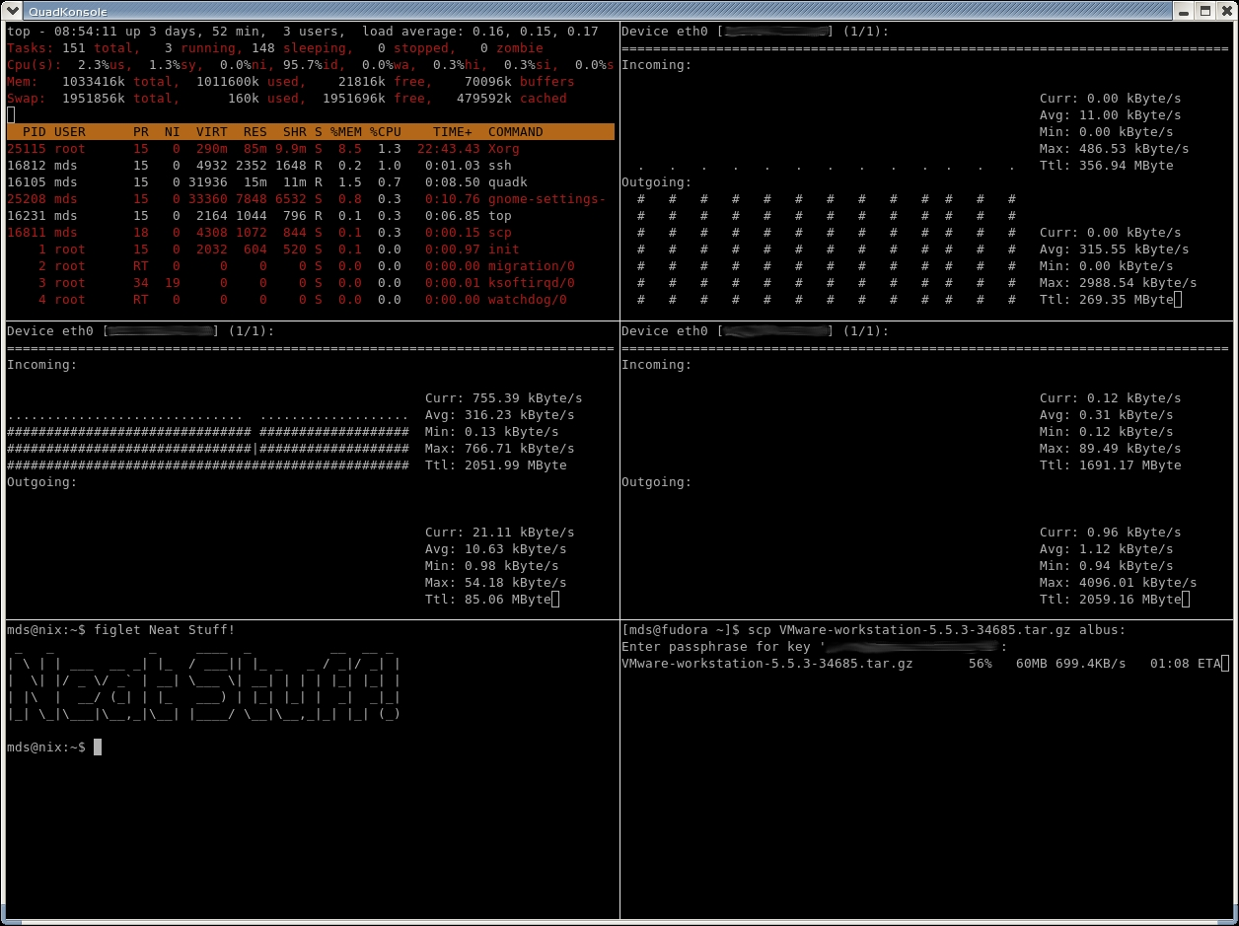

Slide 7
그리고

Slide 8
마우스

Slide 9
‘도’

Slide 10
생겼다

Slide 11
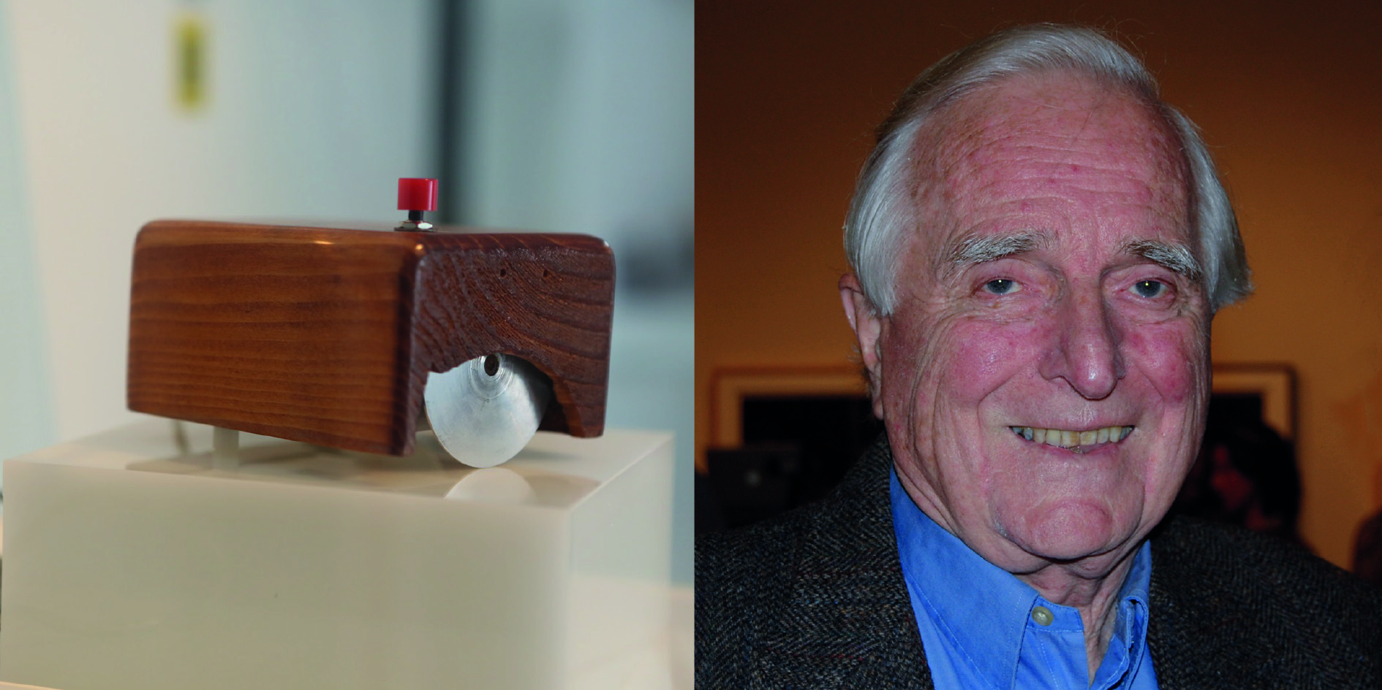

Slide 12
진정한

Slide 13
대인배

Slide 14
팔로알토

Slide 15


Slide 16
연구소

Slide 17


Slide 18
펜대/계약

Slide 19
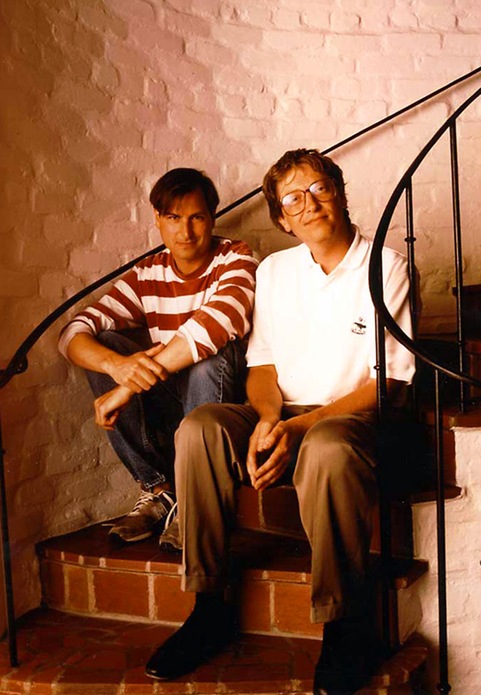

Slide 20
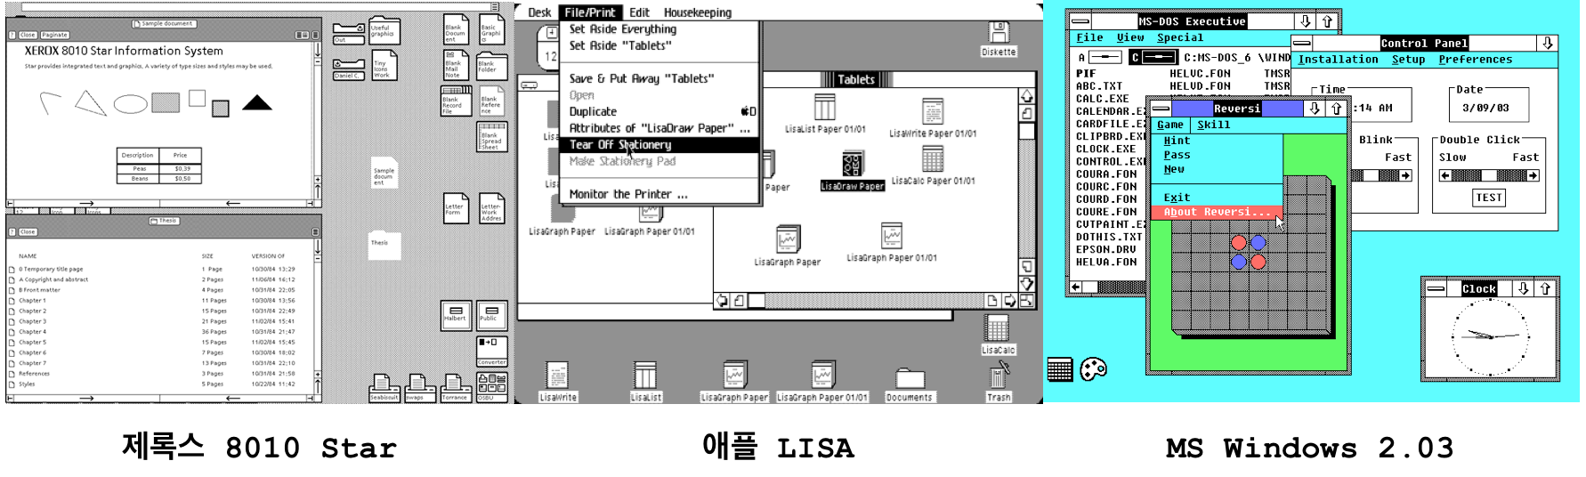

Slide 21
리눅스

Slide 22
부단한

Slide 23
노력

Slide 24
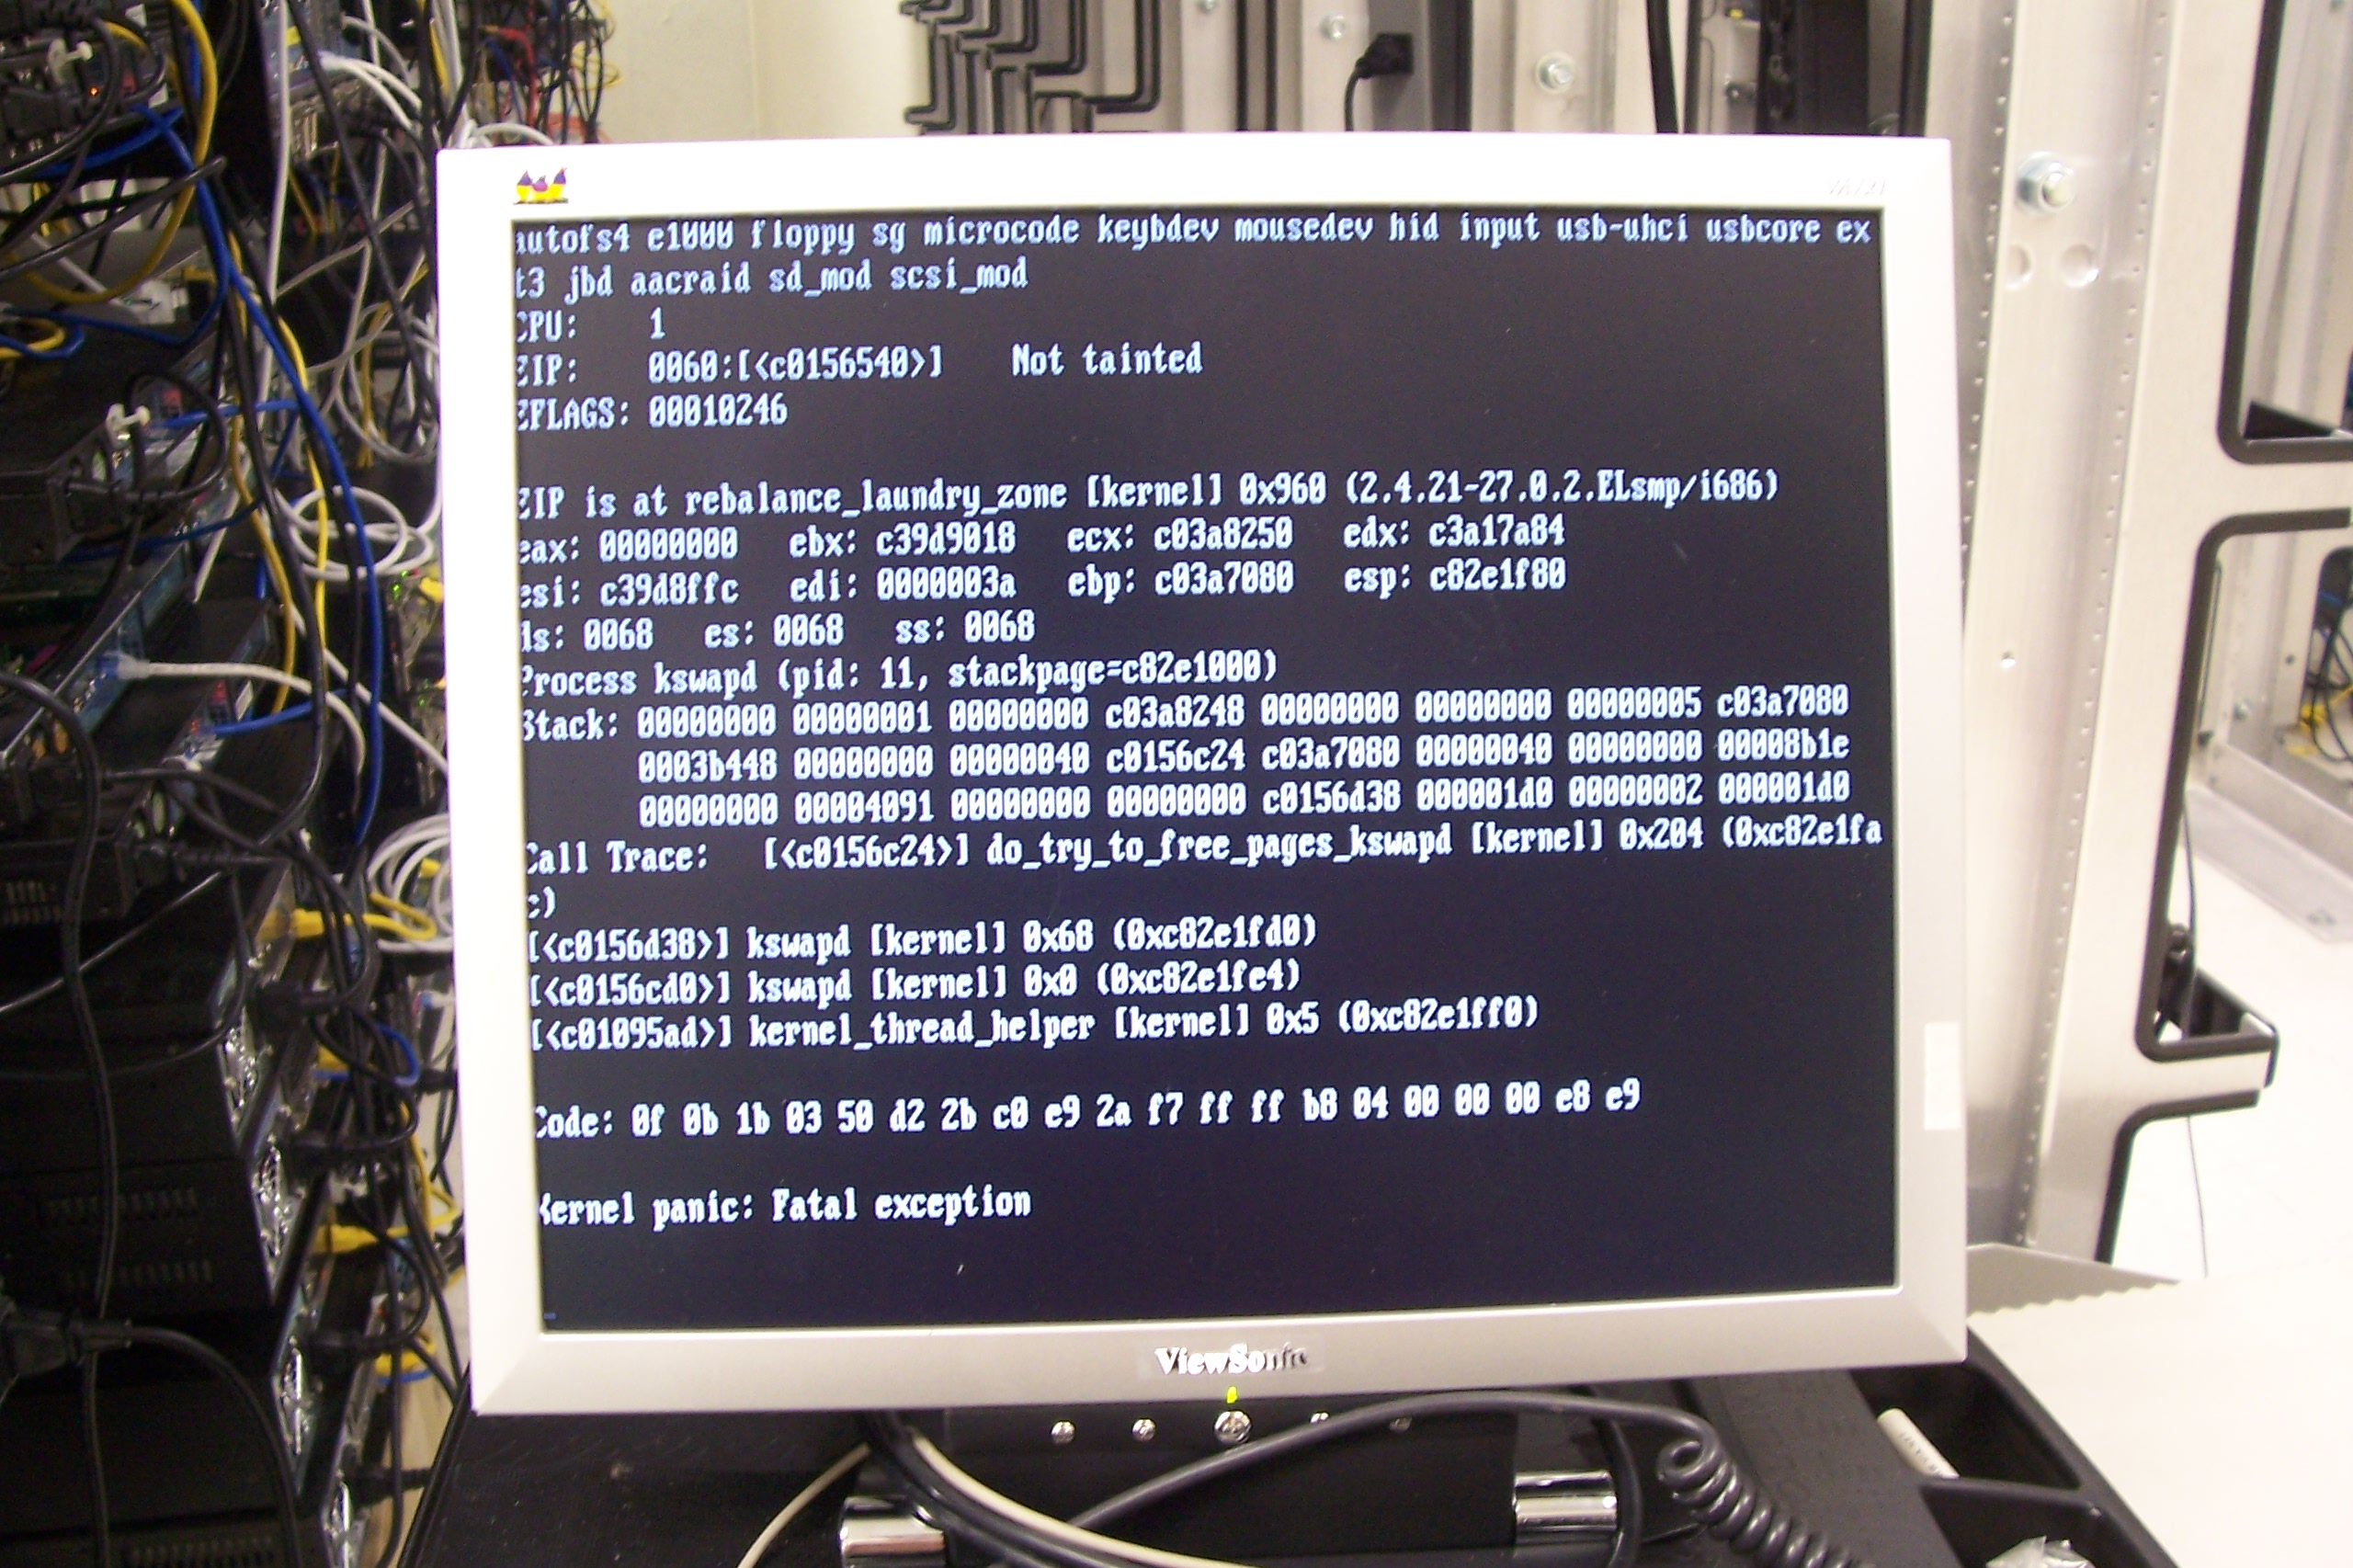

Slide 25
GNOME

Slide 26
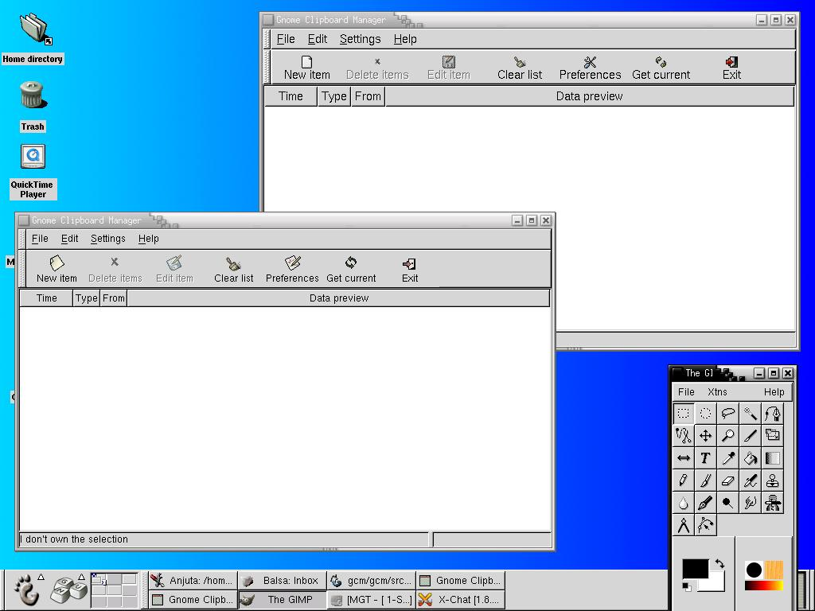

Slide 27
KDE

Slide 28
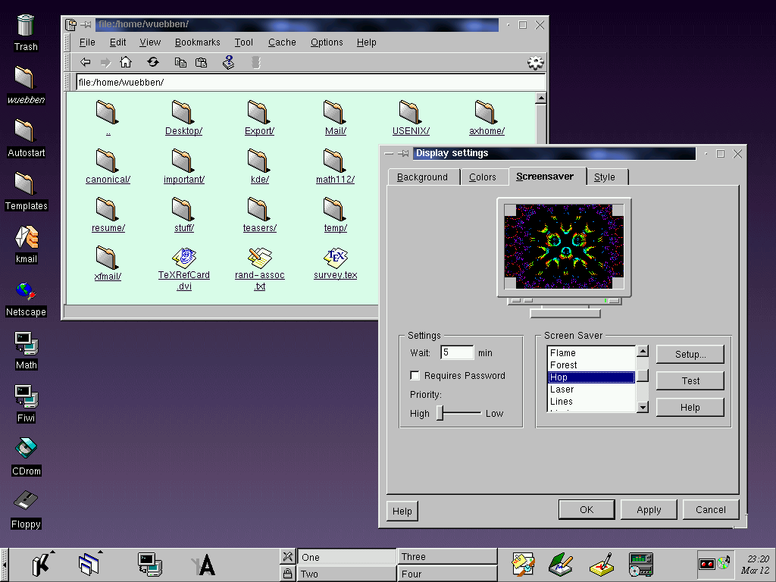

Slide 29


Slide 30
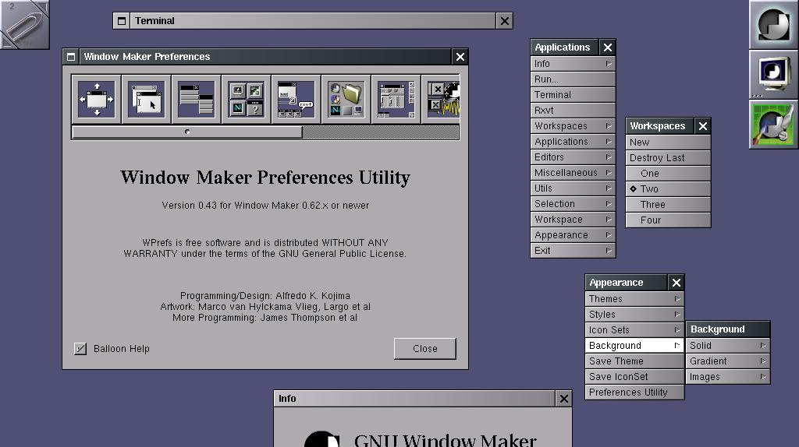

Slide 31


Slide 32
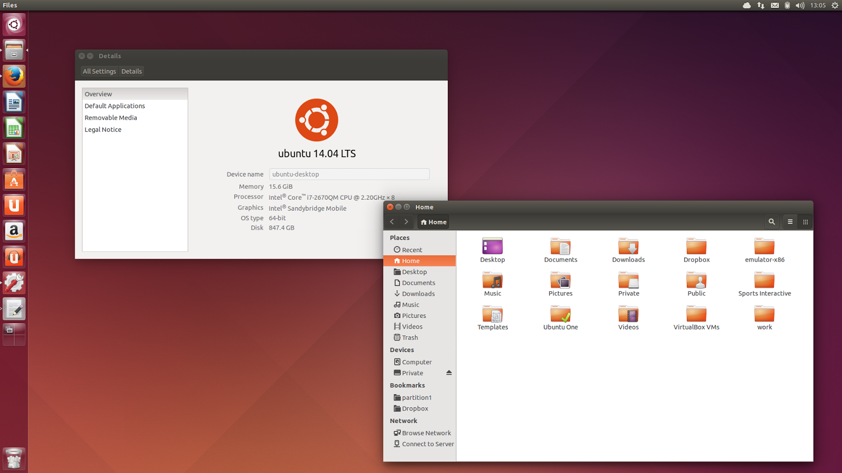

Slide 33
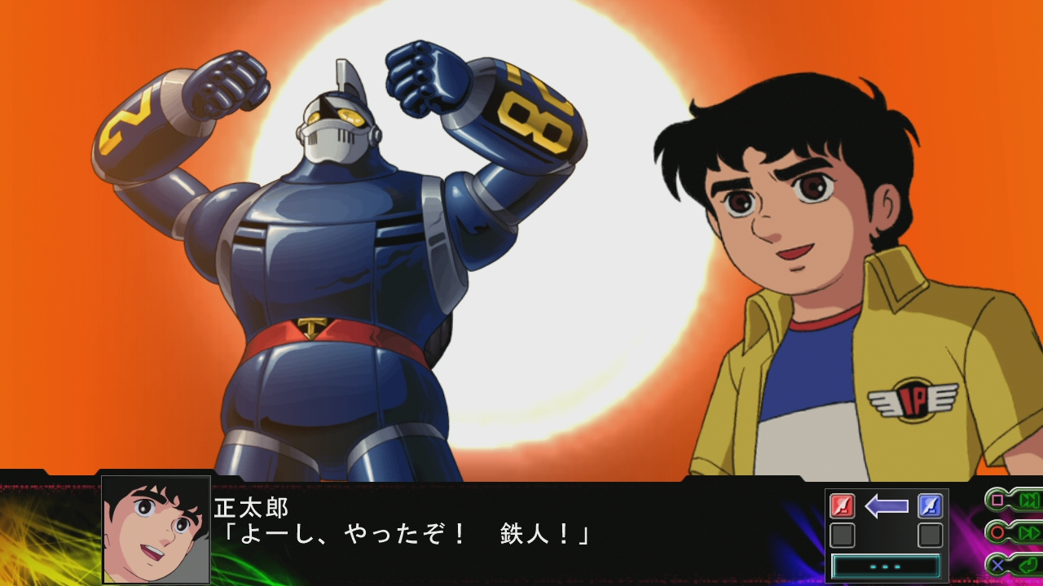

UI와 UX

Slide 34
21세기

Slide 35
지금

Slide 36
datetieme.utcnow()

Slide 37
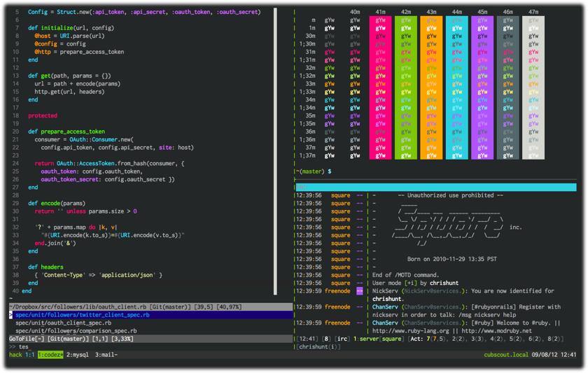

Slide 38
정말?

Slide 39
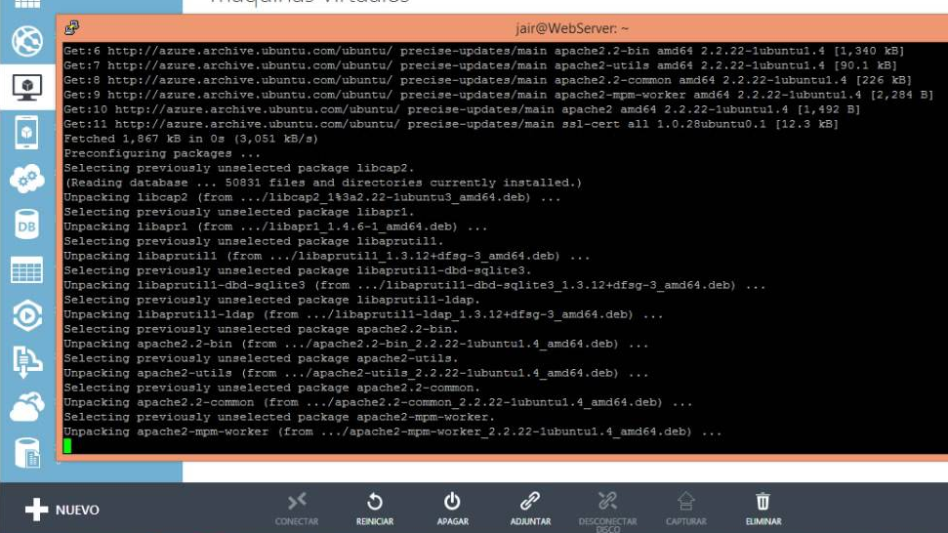

Slide 40
개발자

Slide 41
터미널

Slide 42
성공적

Slide 43
너무

Slide 44
“싫어요”

Slide 45
All About Devloperment on UbuntuTerminal

Slide 46
‘아놔…’

Slide 47
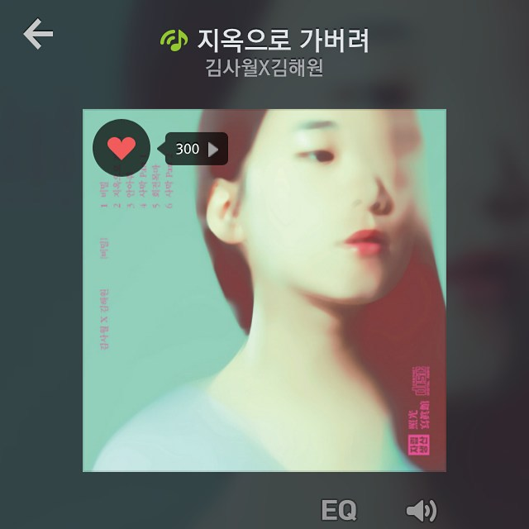

Slide 48
Get started with Terminal

Slide 49
우리가

Slide 50
알아야

Slide 51
할

Slide 52
것

Slide 53
“들”

Slide 54
{ 첫번째 }

Slide 55


Slide 56
ReDirect

Slide 57
‘뤼다이렉트’

Slide 58
And

Slide 59
엔드

Slide 60
Pipe

Slide 61
‘빠이쁘’

Slide 62
좋은 예!

Slide 63
빠이쁘
$ tail -f log |
grep --line-buffered Error >
error.txt
뤼다이렉트

Slide 64
{ 두번째 }

Slide 65
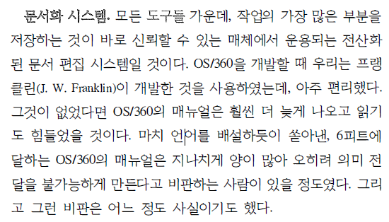

Slide 66
man

Slide 67
rtfm!

Slide 68
{ 세번째 }

Slide 69
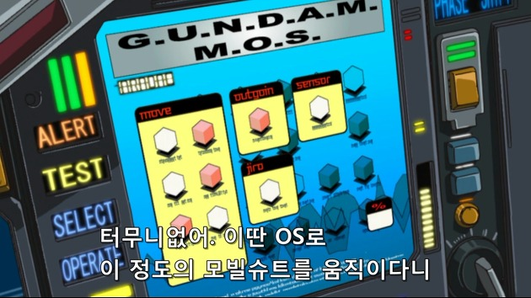

Slide 70
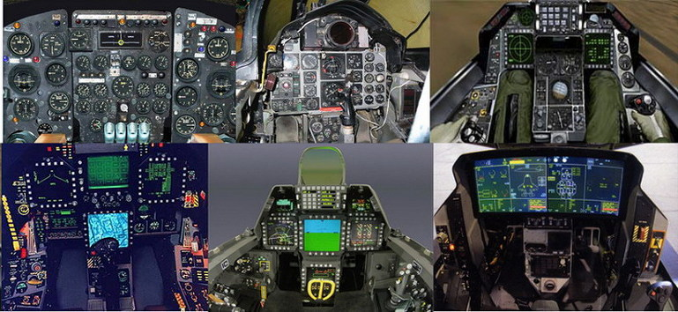

Slide 71
zsh

Slide 72
폼난다.

Slide 73
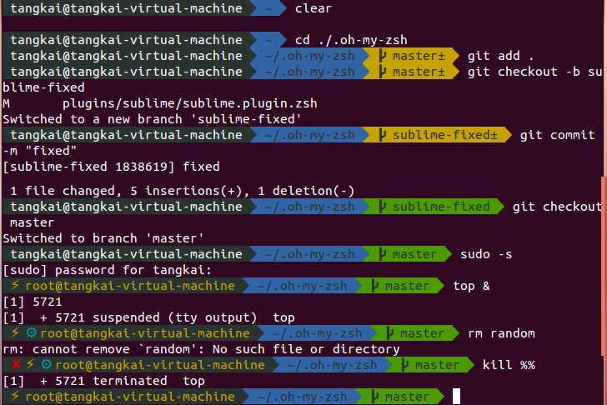

Slide 74
{ 네번째 }

Slide 75


Slide 76
tmux

Slide 77
NOT screen

Slide 78
{ 다섯번째 }

Slide 79


Slide 80
upstart

Slide 81
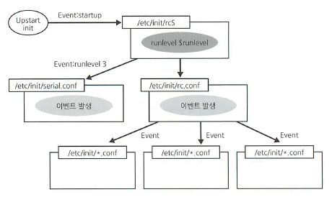

Slide 82
with

Slide 83
systemd

Slide 84
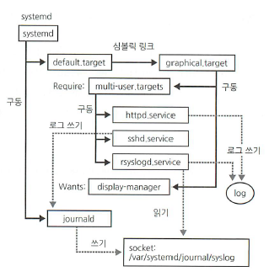

Slide 85
{ 여섯번째 }

Slide 86
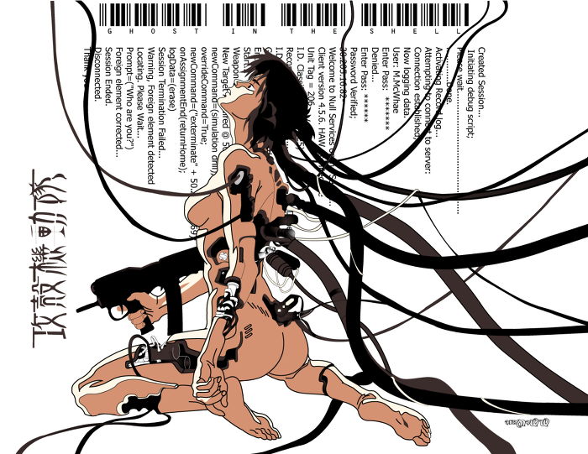

Slide 87
ssh

Slide 88
with

Slide 89
scp

Slide 90
sftp

Slide 91
{ 일곱번째 }

Slide 92


Slide 93
rsyslog

Slide 94
{ 여덟번째 }

Slide 95


Slide 96
cron

Slide 97
{ 아홉번째 }

Slide 98
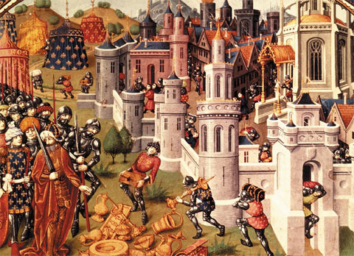

Slide 99
“신이 그것을 원하신다”

Slide 100
vim / emacs

Slide 101
{ 마지막 }

Slide 102
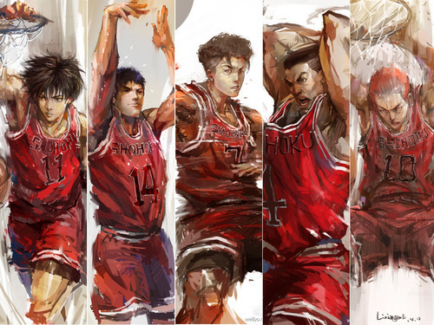

Slide 103
{ 마지막 }

Slide 104
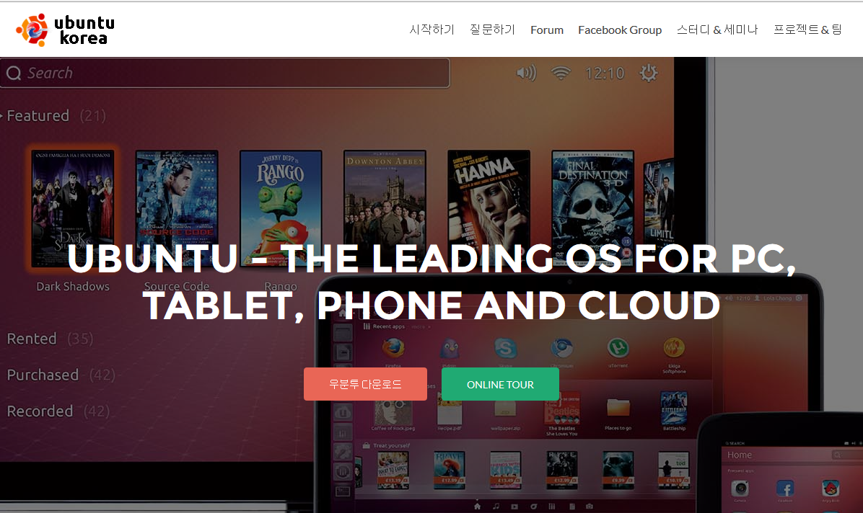

Slide 105
{ 함께해요! }

Slide 106
{ www.facebook.com/groups/ubuntu.ko/ }

Slide 107
[ Say Hello! ]

